Slide 1
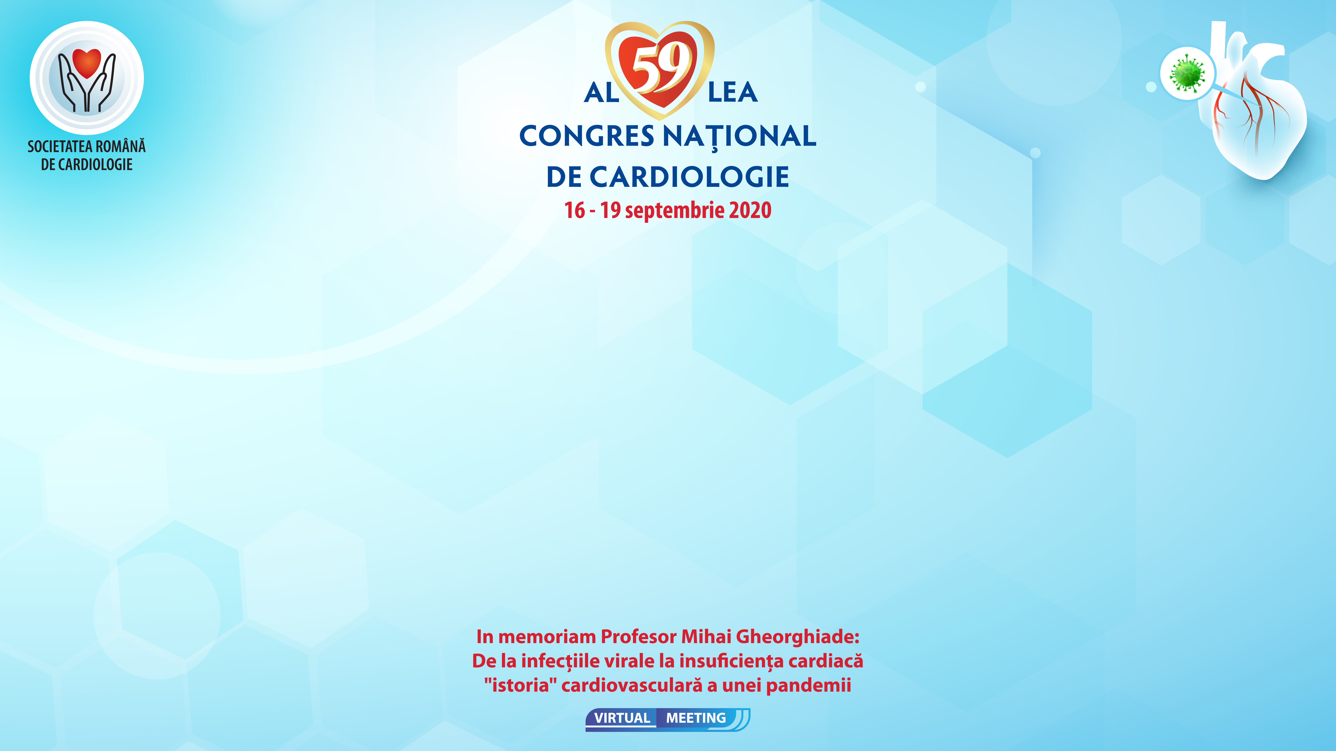
Raport activitate Grup Lucru
Insuficienta Cardiaca
Prof. Dr. Mircea Cinteza, Dr.V Vintila
UMF “Carol Davila”, Cardiologie Siptalul Universitar de Urgenta Bucuresti

Slide 2
Activitate ultimul an
Curs EPIC VI Bacau – noiembrie 2020
Conferinta de Primavara SRC – online mai 2020
2 sesiuni de conferinte
1 sesiune de prezentari de cazuri comentate
Congres National de Cardiologie – online sep 2020
Propunere sesiune de conferinte
Propunere sesiune cazuri clinic commentate
Participare cu studii clinice publicate, editia 2020
din Progrese in Cardiologie

Slide 3
Activitate 3 ani mandat
176 membri activi si afiliati
Organizarea Cursurilor EPIC – Educatie pentru Insuficienta Cardiaca
2018 – Craiova si Iasi
2019 – Galati si Bacau
participare >100 inscrisi/curs
implicarea cardiologilor locali in dezbateri
Participarea cu sesiuni de conferinte si sesiuni de cazuri clinice comentate la
Conferintele de Primavara ale SRC, la Congresele Nationale de Cardiologie precum
si la editia 2018 a Congresului UMF “Carol Davila” Bucuresti
Participarea anuala la “Progrese in Cardiologie” – comentarea studiilor internationale publicate
Participarea la manifestarile “Heart Failure Awareness Day” - manifestare de constientizare a
problematicii insuficientei cardiace in randul populatiei generale – program al ESC desfasurat
anual in saptamana Europeana pentru Insuficienta Cardiaca

